Slide 1
МУНИЦИПАЛЬНОЕ БЮДЖЕТНОЕ ДОШКОЛЬНОЕ ОБРАЗОВАТЕЛЬНОЕ УЧРЕЖДЕНИЕ ГОРОДА НОВОСИБИРСКА
«Детский сад № 331 «Радуга»
Кружковая работа по ОФП
«Ступенька в спорт»
Выполнила:
Руководитель физического воспитания
Самылова Ирина Александровна

Slide 3
Нормативно-правовая база:
- Федерального закона РФ «Об образовании в Российской Федерации» № 273-ФЗ;
- постановлением Правительства РФ от 28 октября 2013 г. № 966 "О лицензировании образовательной деятельности";
- приказа Минобрнауки России от 29.08.2013 г. № 1008 "Об утверждении Порядка организации и осуществления образовательной деятельности по дополнительным общеобразовательным программам";
- приказа Рособрнадзора от 29.05.2014 № 785 «Об утверждении требований к структуре официального сайта образовательной организации в информационно- телекоммуникационной сети "Интернет" и формату представления на нем информации»;
- приказа Минобрнауки России от 22.09.2015 № 1040 «Об утверждении общих требований к определению нормативных затрат на оказание государственных (муниципальных) услуг в сфере образования, науки и молодежной политики, применяемых при расчете объема субсидии на финансовое обеспечение выполнения государственного (муниципального) задания на оказание государственных (муниципальных) услуг (выполнения работ) государственным муниципальным учреждениям;
- приказа Минобрнауки России от 22.12.2014 № 1601 «О продолжительности рабочего времени (нормах часов педагогической работы за ставку заработной платы) педагогических работников и о порядке определения учебной нагрузки педагогических работников, оговариваемой в трудовом договоре»;
- приказа Минобрнауки России от 11.05.2016 № 536 «Об утверждении Особенностей режима рабочего времени и времени отдыха педагогических и иных работников организаций, осуществляющих образовательную деятельность»;
- методических рекомендаций по проектированию дополнительных общеразвивающих программ, направленных письмом Минобрнауки России от 18.11.2015 № 09-3242

Slide 4
ЗАДАЧИ:
Укреплять здоровье воспитанников, приобщать их к здоровому образу жизни, развивать двигательную и гигиеническую культуру детей.
Реализовать формы организации совместной взросло-детской (партнерской деятельности) в ходе непосредственной образовательной деятельности, в самостоятельной деятельности, в режимных моментах, в работе с родителями.
Формирование жизненно необходимых двигательных умений и навыков ребенка в соответствии с его индивидуальными особенностями, развитие физических качеств,
Создание условий для реализации потребности детей в двигательной активности,
Воспитание потребности в здоровом образе жизни,
Обеспечение физического и психического благополучия.

Slide 5
Программа включает в себя 4 раздела:
Лёгкая атлетика: (бег, ходьба, прыжки, метание)
«Школа мяча» (прокатывание мяча разными способами, броски и ловля мяча, метание)
Спортивные игры: баскетбол; футбол; «Пионер-бол»
Гимнастика (строевая подготовка, упражнения на гимнастической лестнице и скамье, ползание разными способами, подлезание под шнур и дугу, перелезание барьеров, упражнения с предметами).

Slide 6
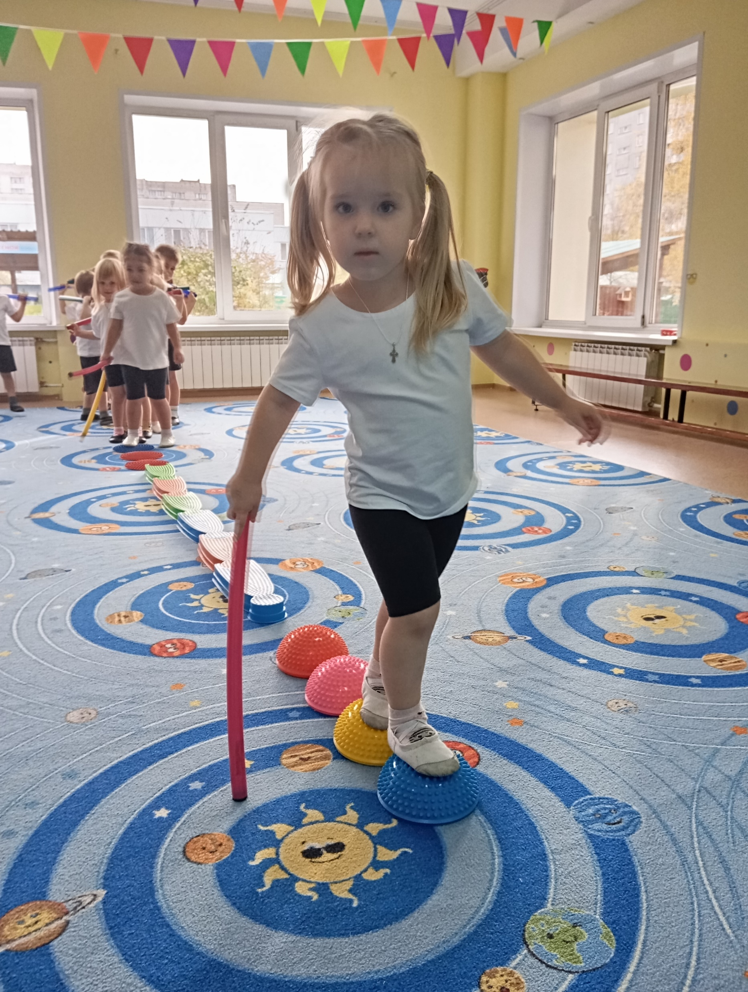
Сфера познавательных универсальных действий

Slide 7
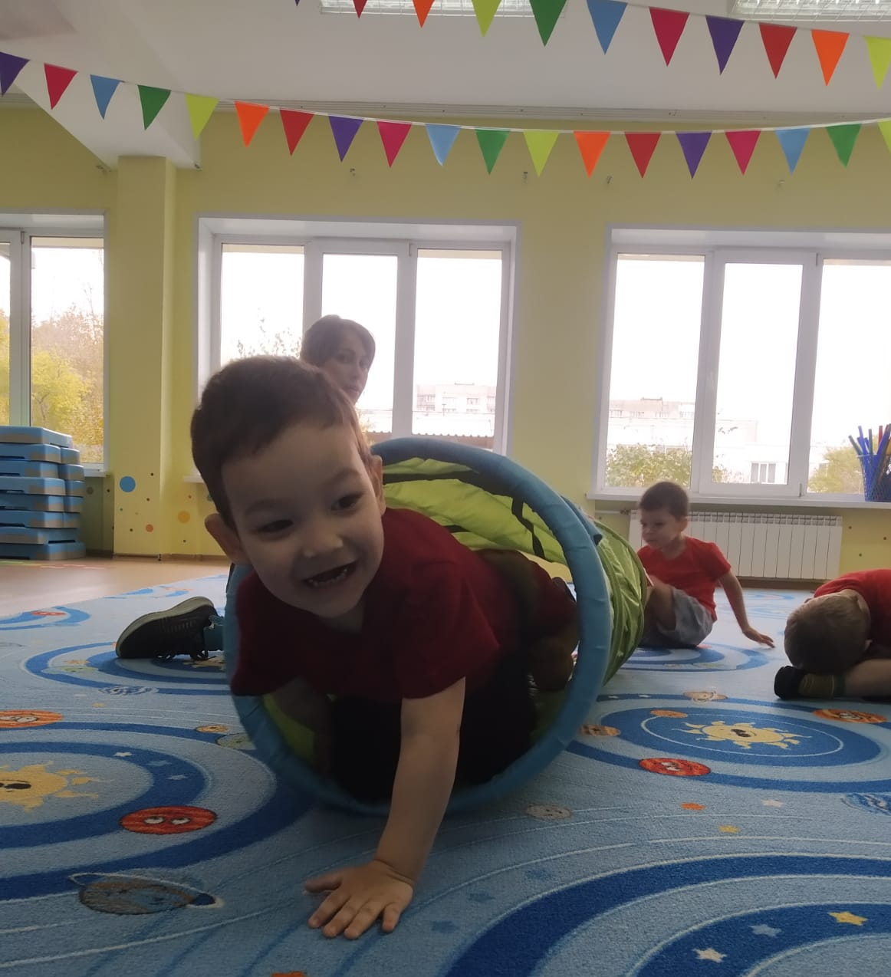
Сфера личностных универсальных учебных действий

Slide 8
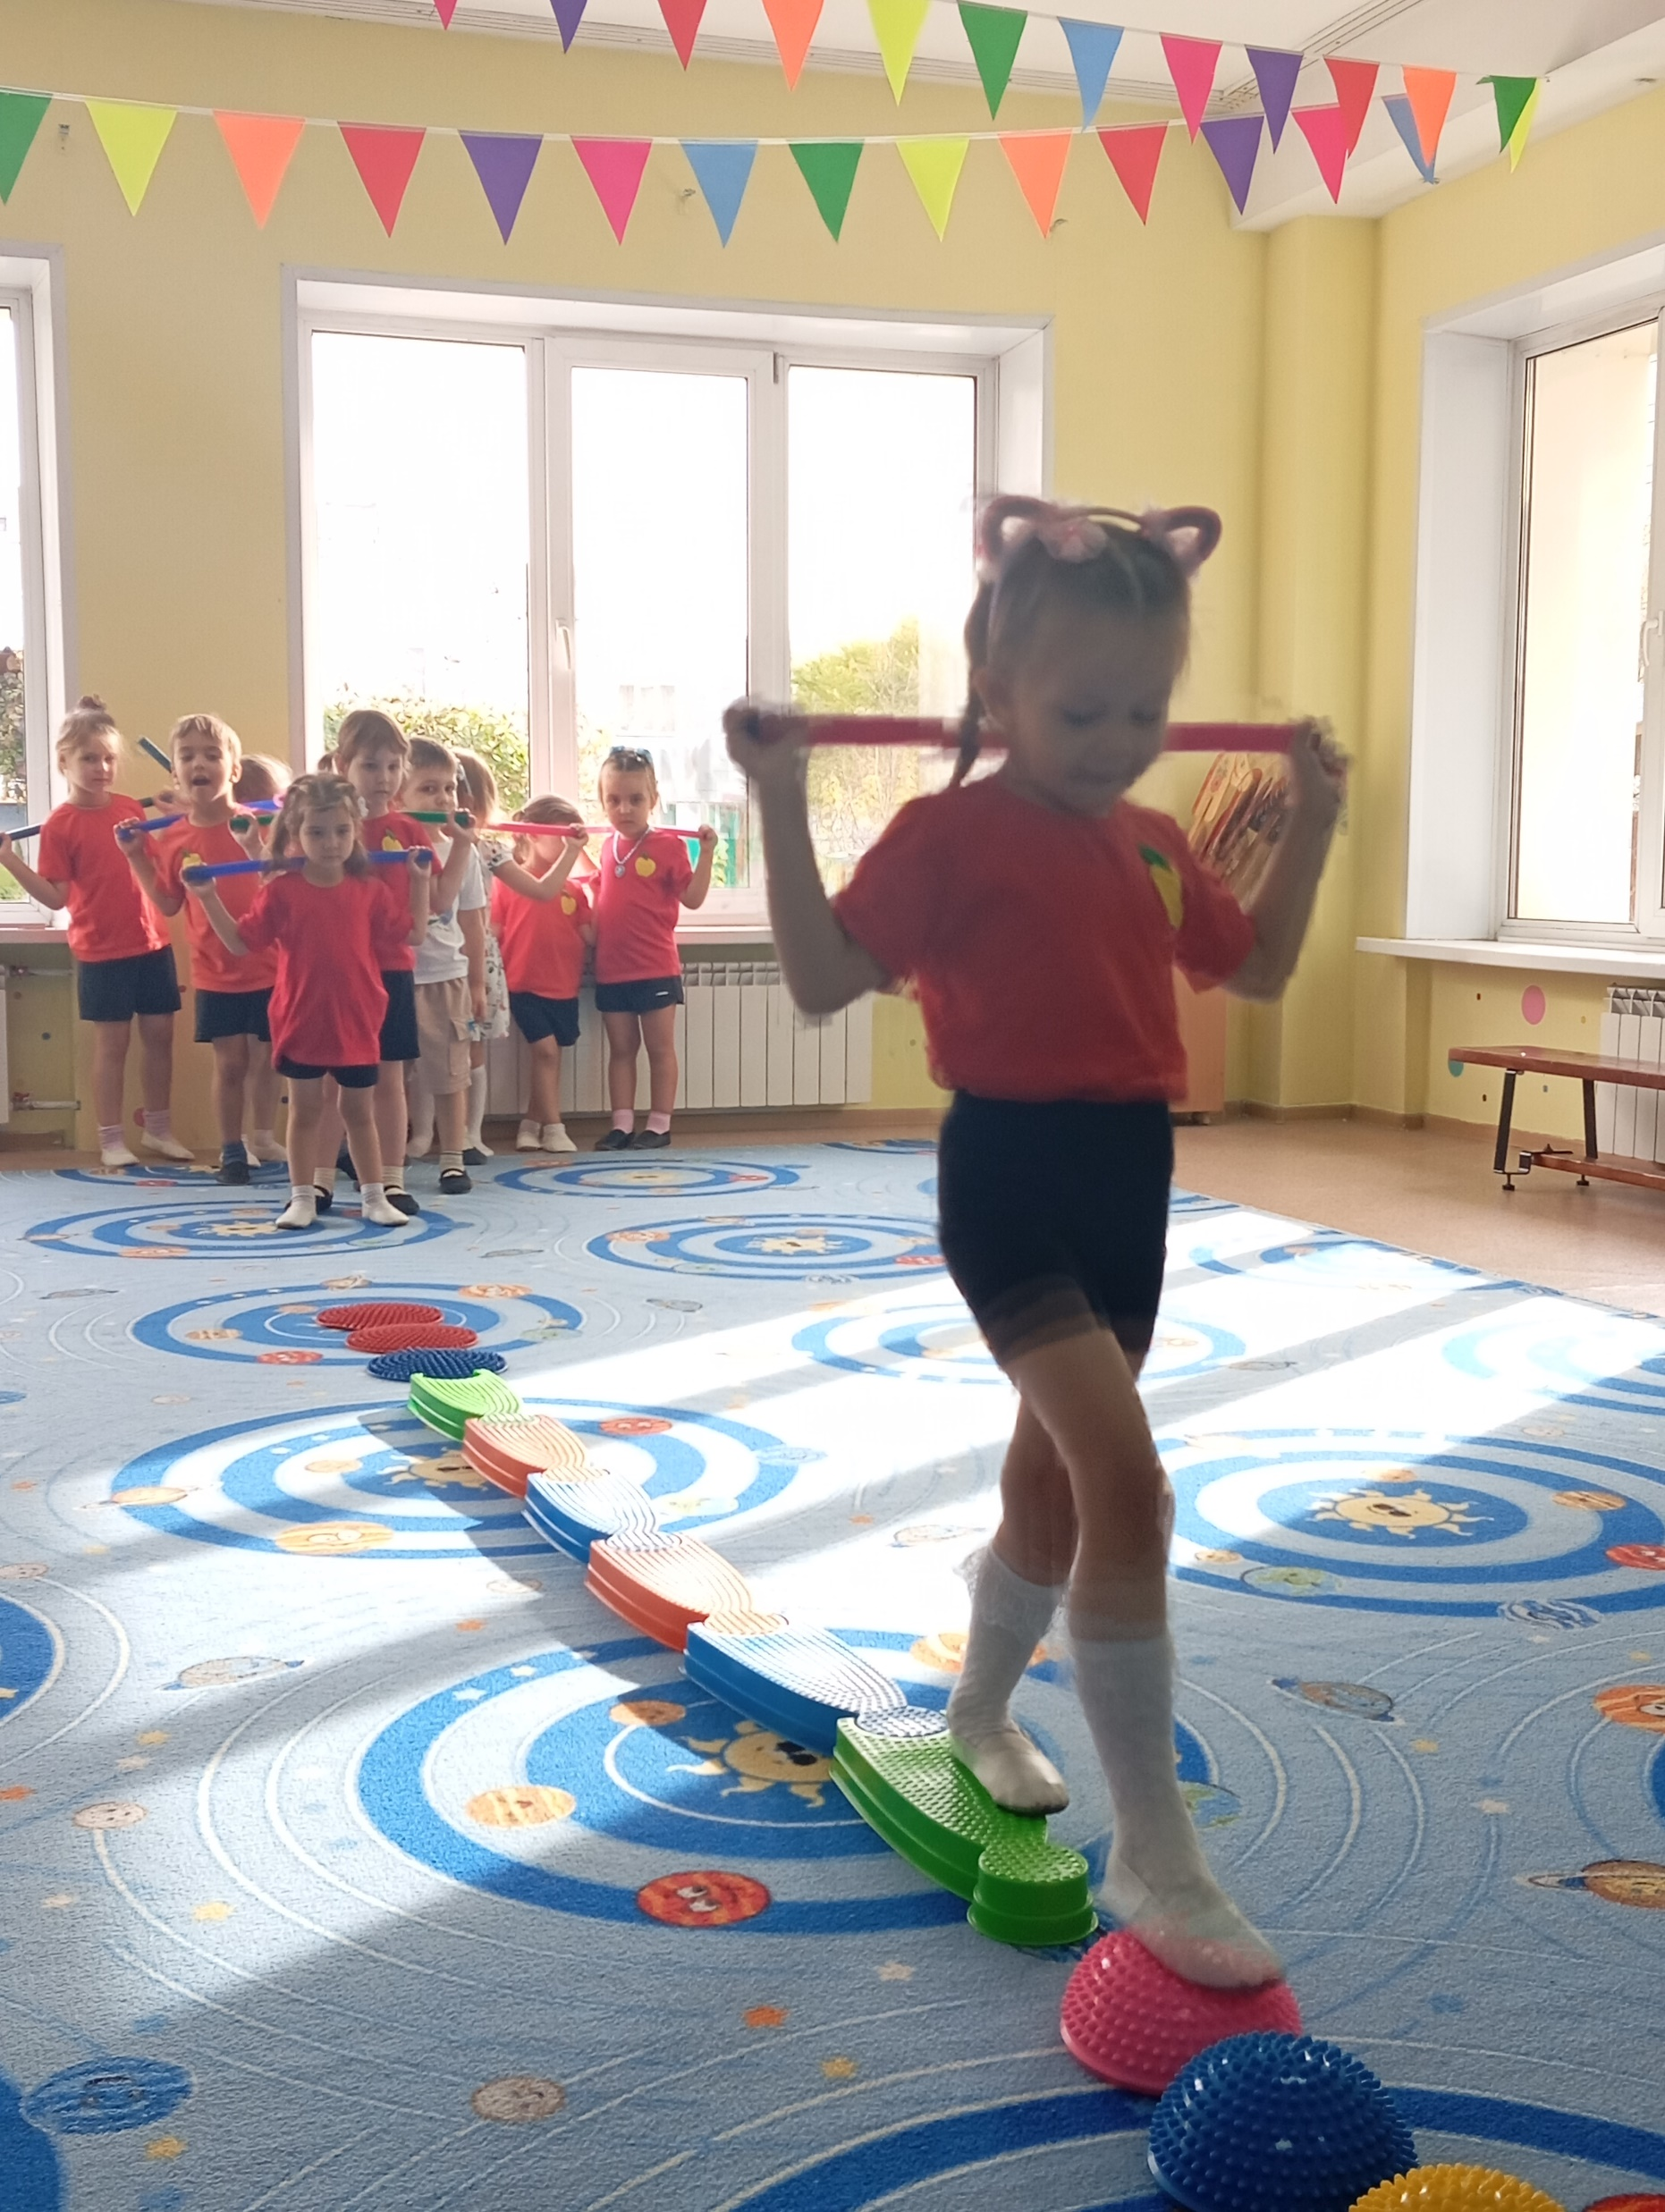
Сфера регулятивных универсальных учебных действий

Slide 9
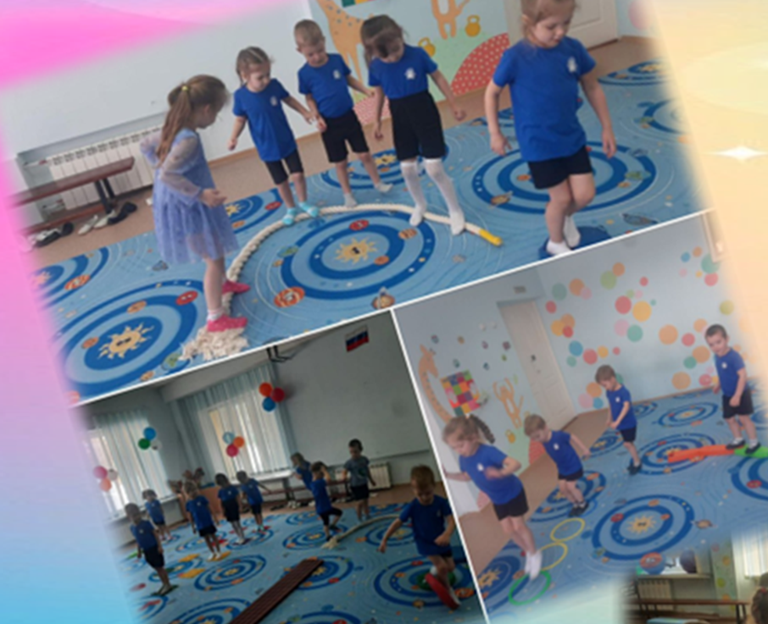
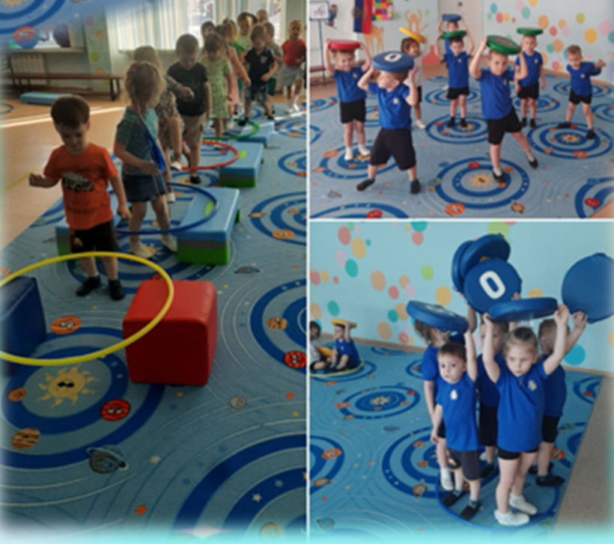

Slide 10
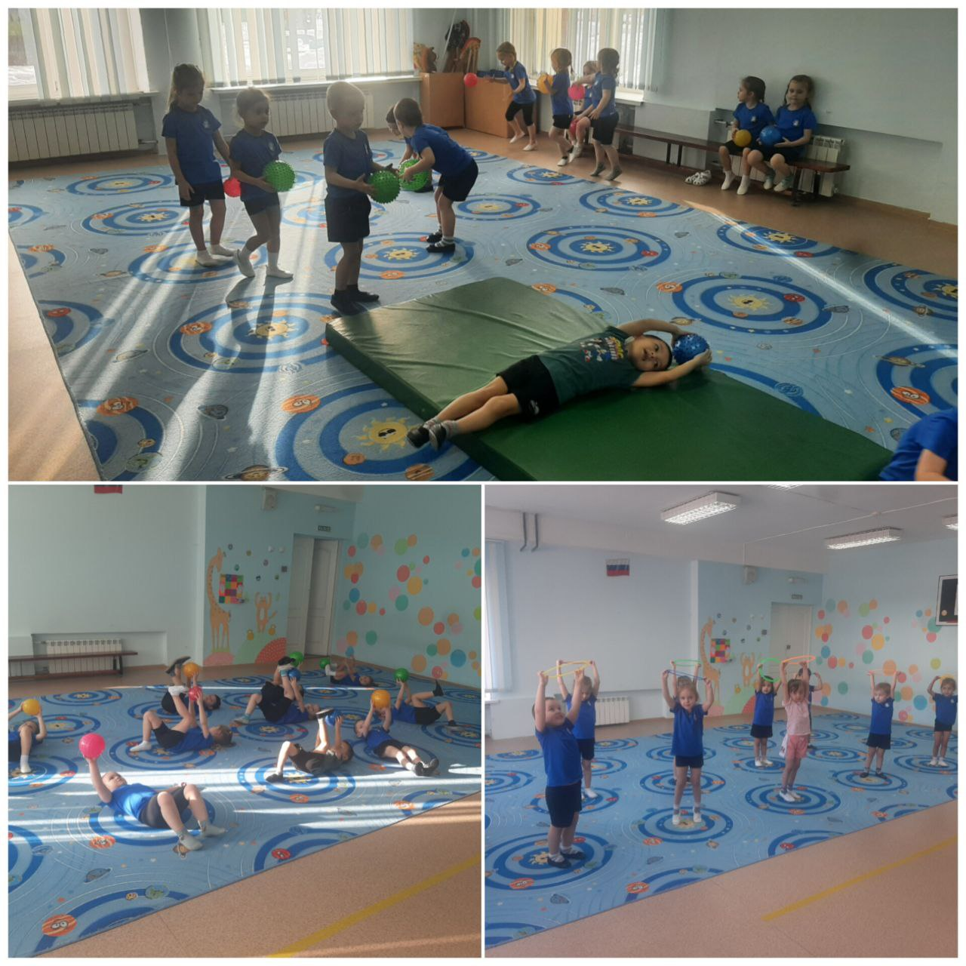
Формы реализации Программы
1 Часть (вводная)
2Часть (основная)
3Часть (заключительная)

Slide 11
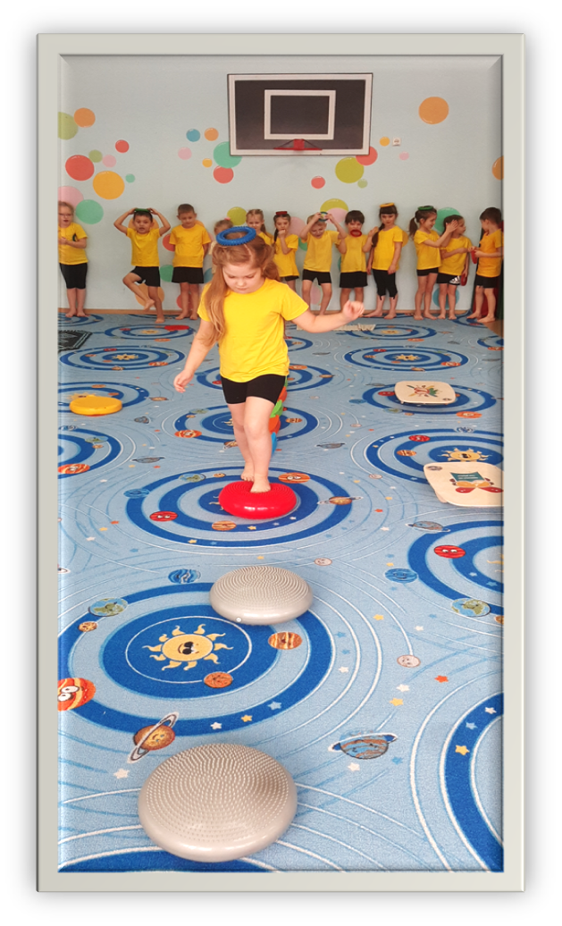
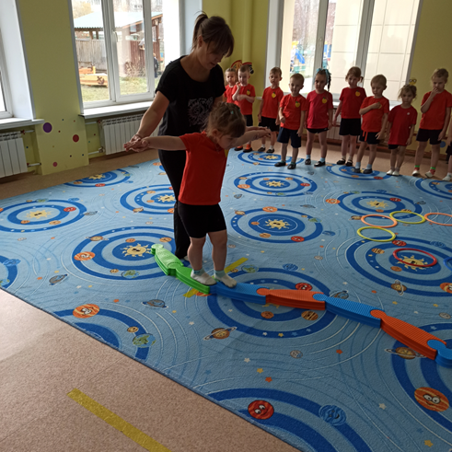
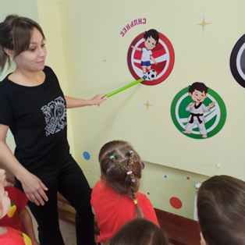
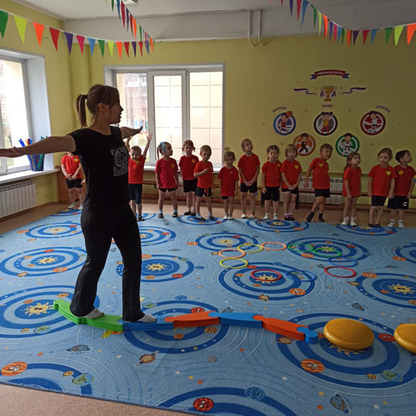
Методы обучения по Программе:
1.Словесные методы
2. Наглядные методы
3. Практические методы

Slide 12
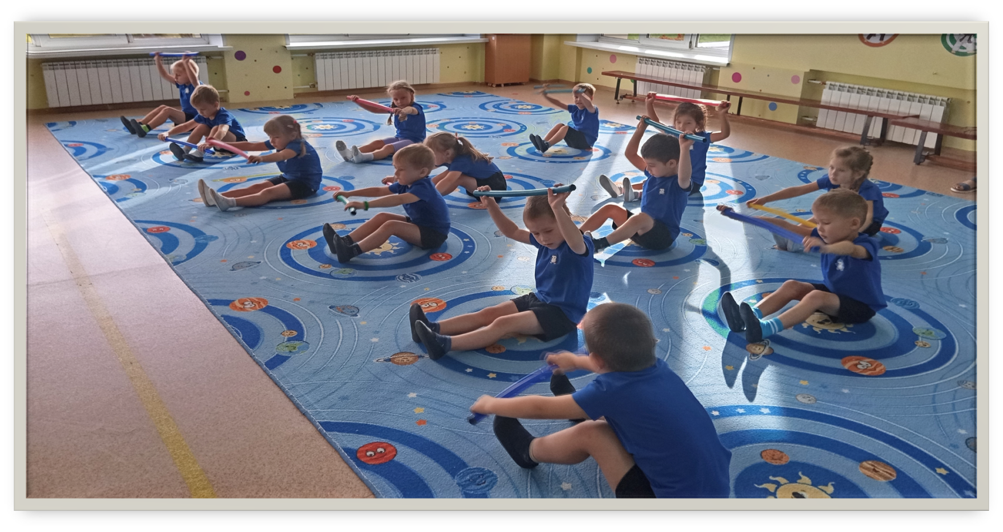
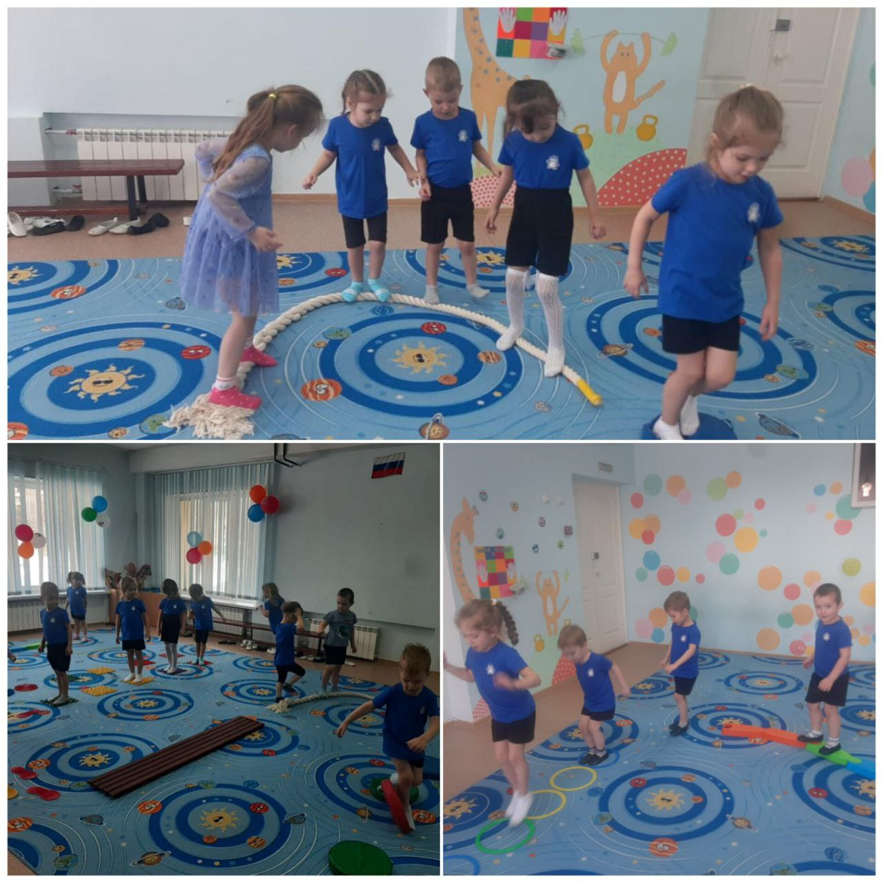
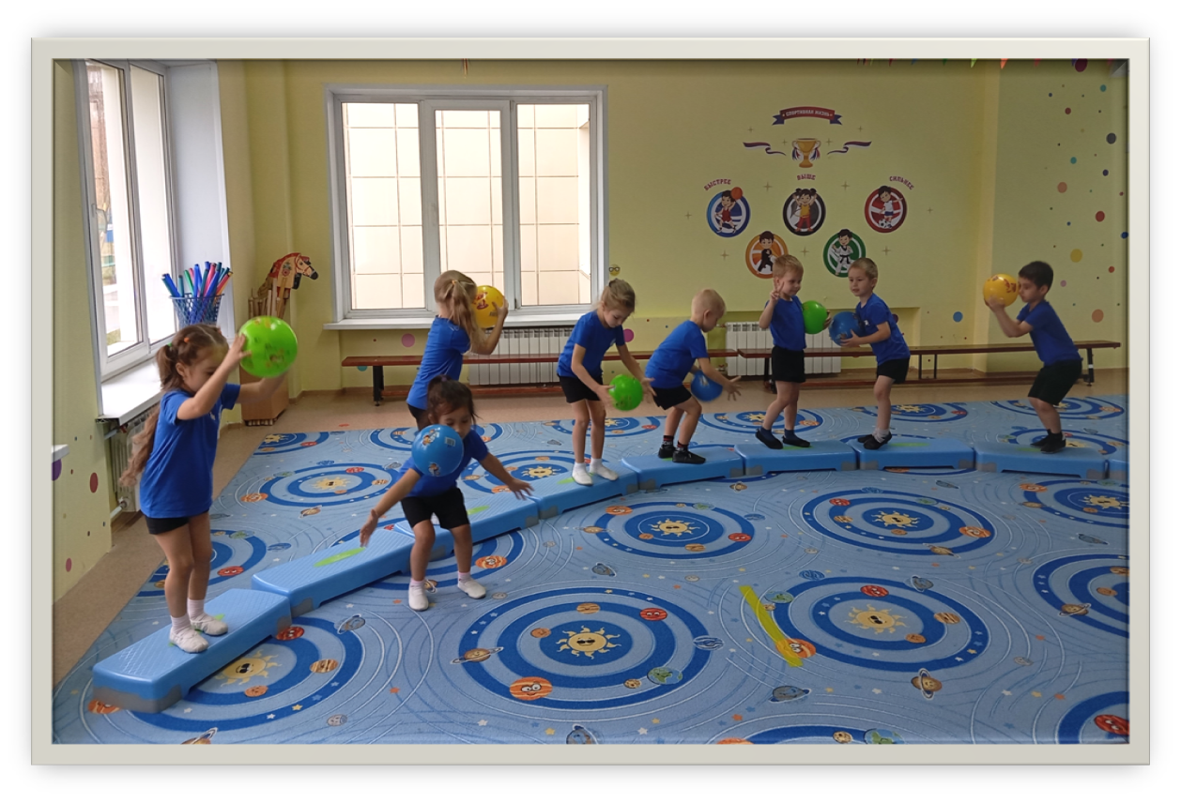
Ожидаемые результаты

Slide 14
Спасибо за внимание!

